Slide 1
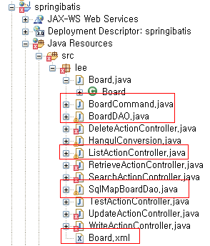
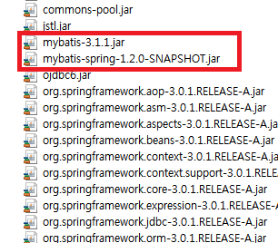
Springboard에 MyBatis설정과정

Slide 2
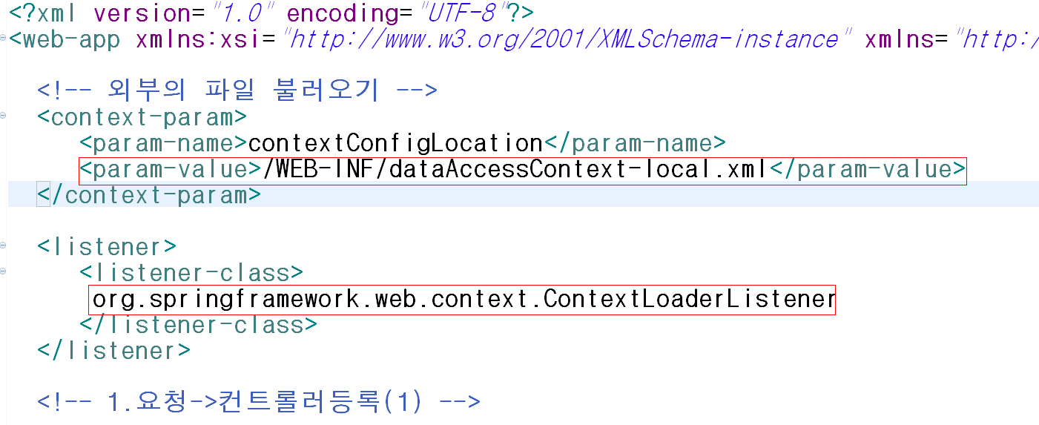
1.web.xml파일에서 dataAccessContext-local.xml파일읽기
불러올 외부파일명 지정

Slide 3
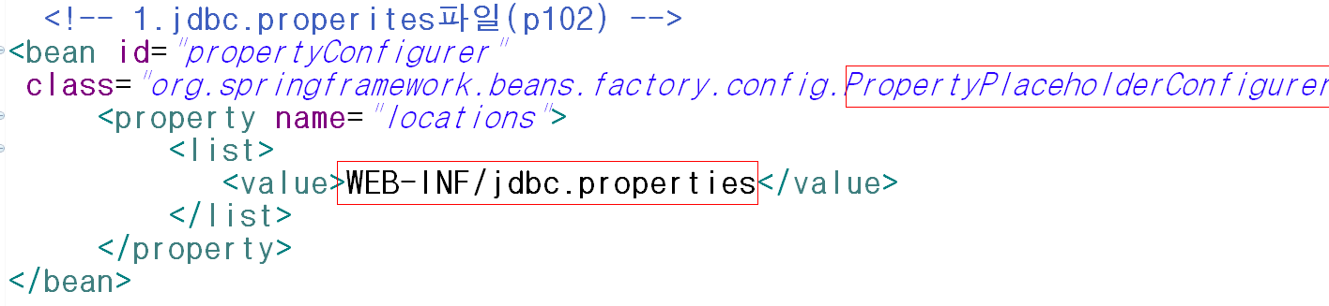
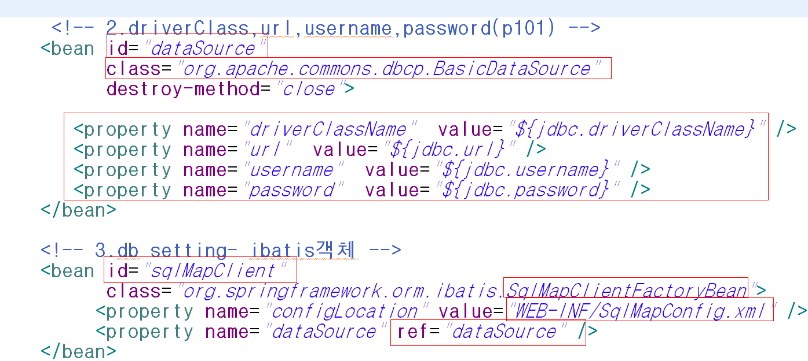
2. dataAccessContext-local.xml(임의)
Jdbc설정 파일 지정하기
Jdbc설정파일의 키값불러오기
Ibatis객체를 이용해서 DB연결

Slide 4
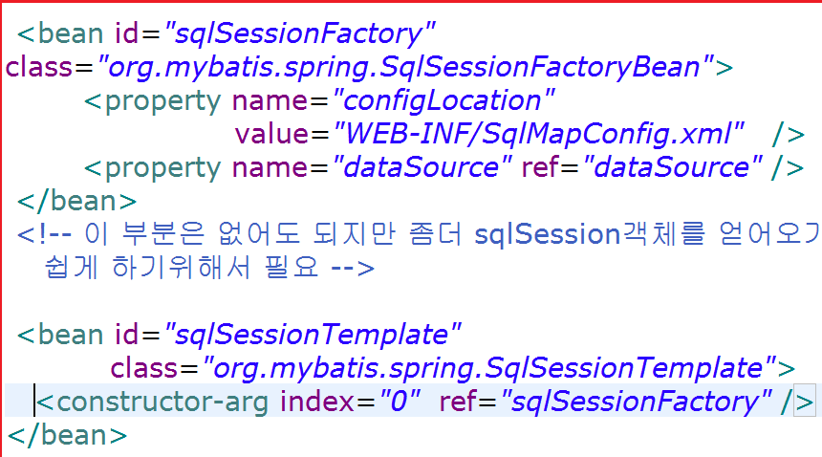
2-1)dataAccessContext-local.xml수정부분

Slide 5
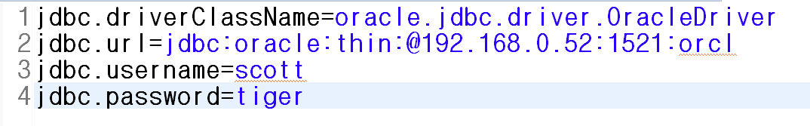
3.jdbc.properties파일설정
(오라클을 설정하는 경우)

Slide 6
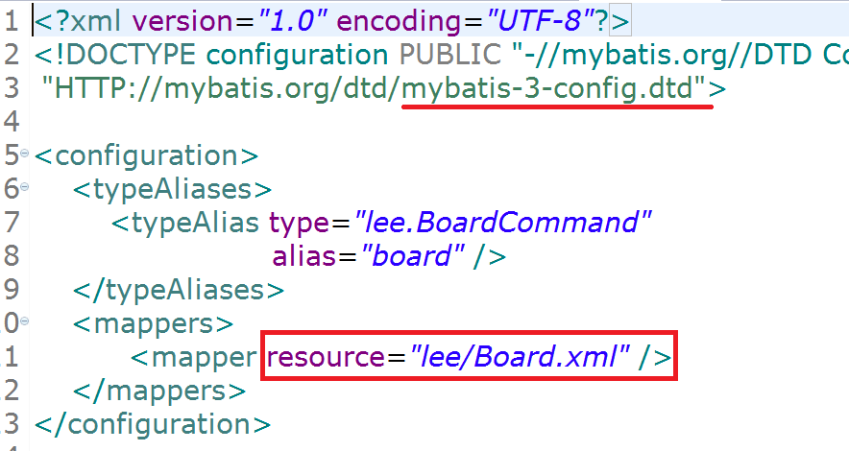
4. WEB-INF/SqlMapConfig.xml파일
DB에 연결하고나서 불러오고자하는 작업 테이블의 정보 파일을 설정한다.

Slide 7
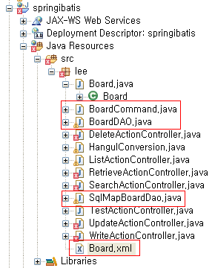
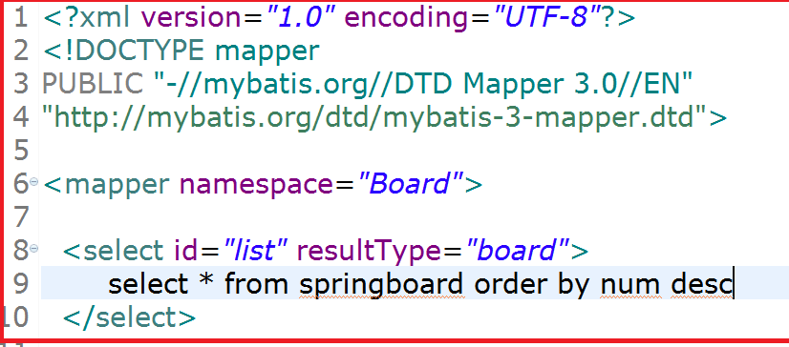
5.lee/Board.xml파일 설정
List()에서 실행할
SQL구문을 작성한다

Slide 8
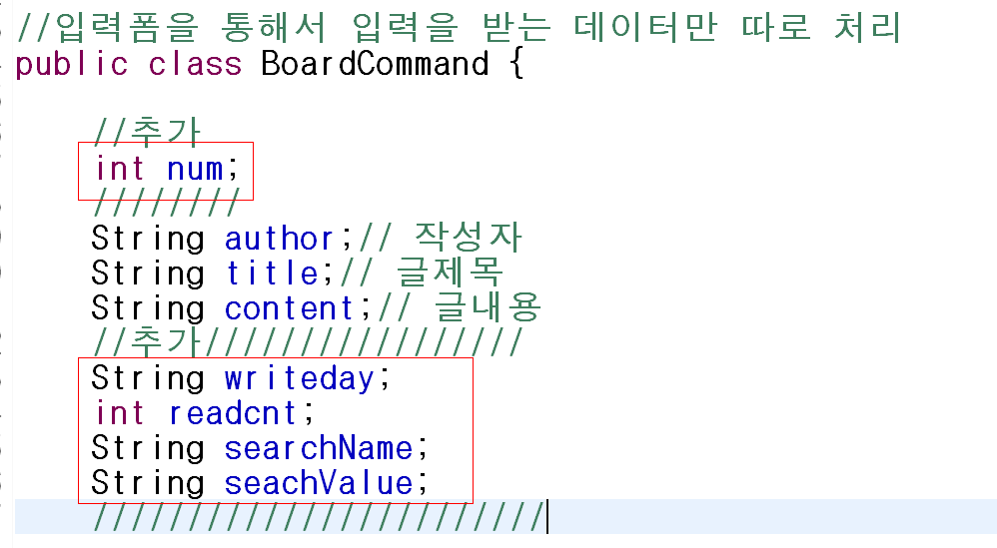
6.BoradCommand클래스설정(DTO 설정)
Springboard테이블의 필드와 연결시킬
멤버변수를 추가로 기술한다.

Slide 9
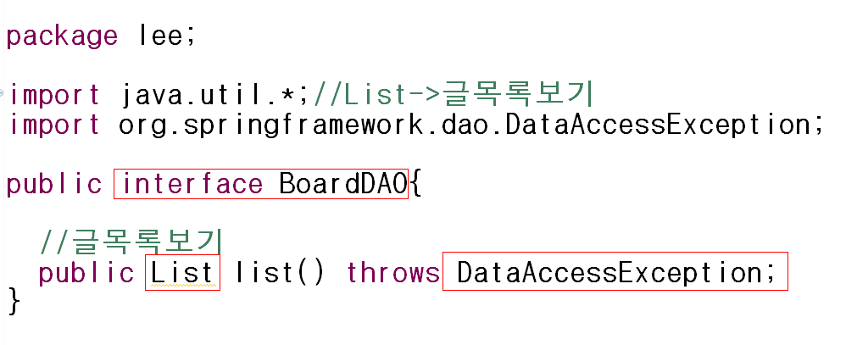
7.BoardDAO인터페이스 설계
게시판 프로그램에서 공통으로 사용할 메서드를 추상메서드로 선언 한다.

Slide 10
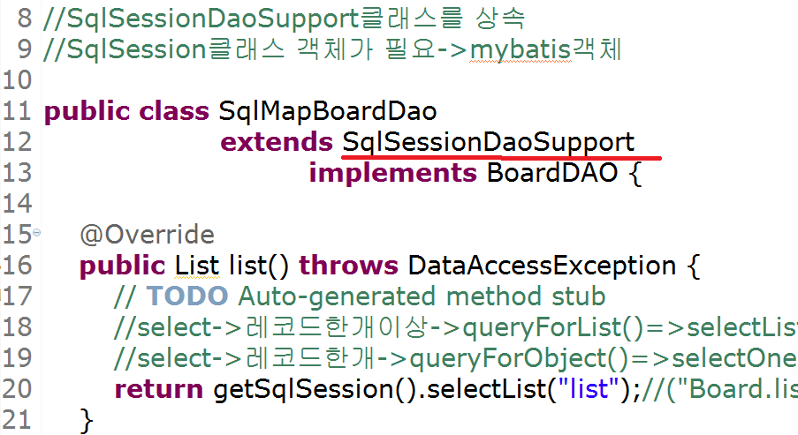
8.SqlMapBoardDao클래스 작성
Board.xml에서 호출할 list id값을 설정

Slide 11
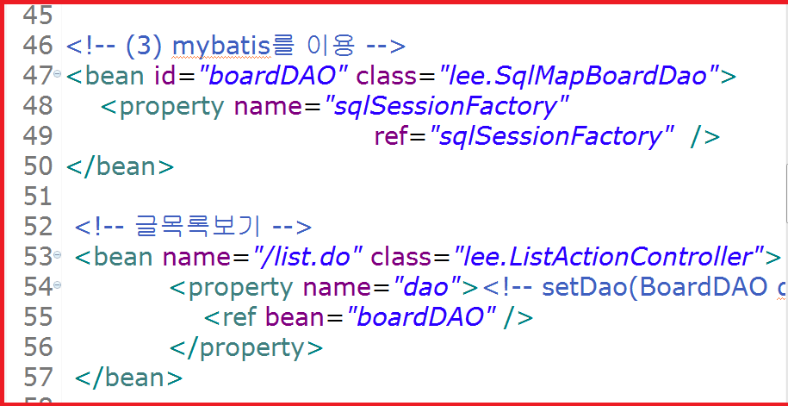
9.board-servlet.xml에서 요청명령어
등록하기(Mybatis설정으로 변경)

Slide 12
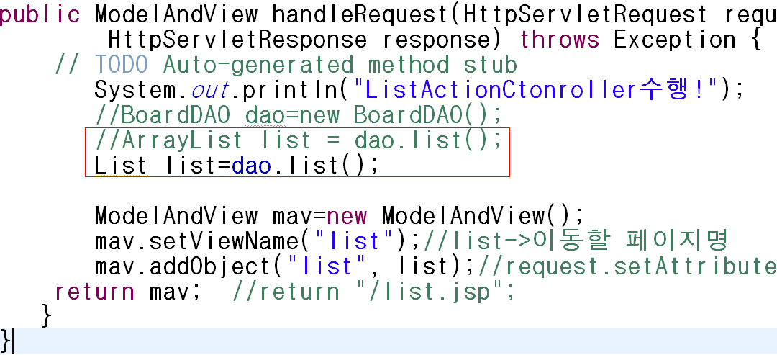
10.ListActionController변경

Slide 13
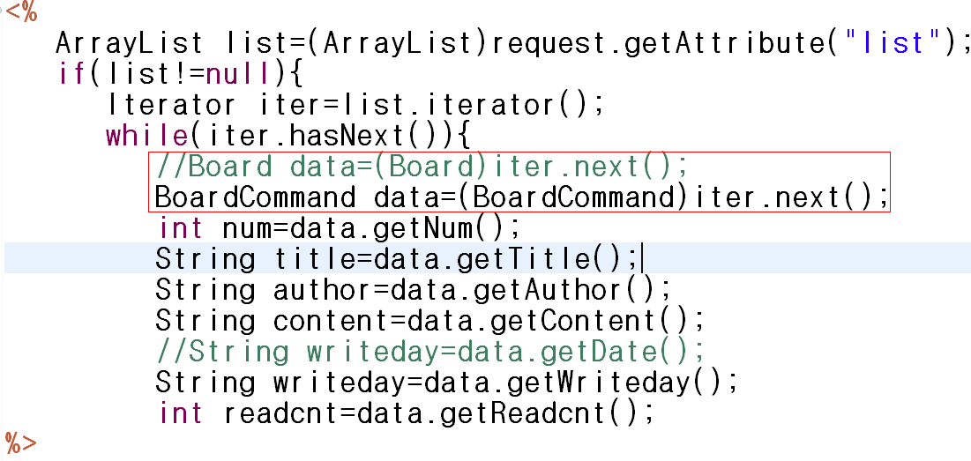
11.list.jsp파일 소스변경

Slide 14
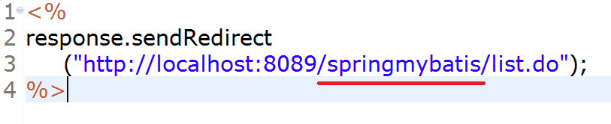
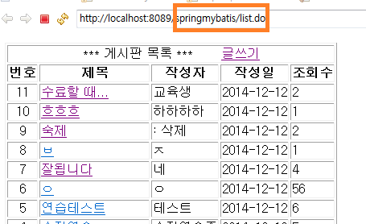
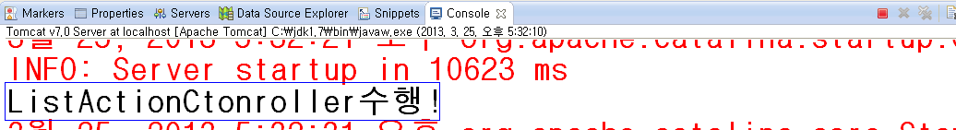
12.글목록 보기 최종결과(index.jsp)

